Slide 1
Семья или карьера

Slide 2
Карьера

Slide 3
Плюсы:
СамореализАция
ПовышЕние самооцЕнки
ФинАнсовая свобОда

Slide 4
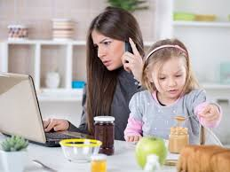
Минусы:
ОтсУтствие свобОдного врЕмени
КонфлИкты в семьЕ
СтрЕссы и переутомлЕние органИзма

Slide 5
Семья

Slide 6
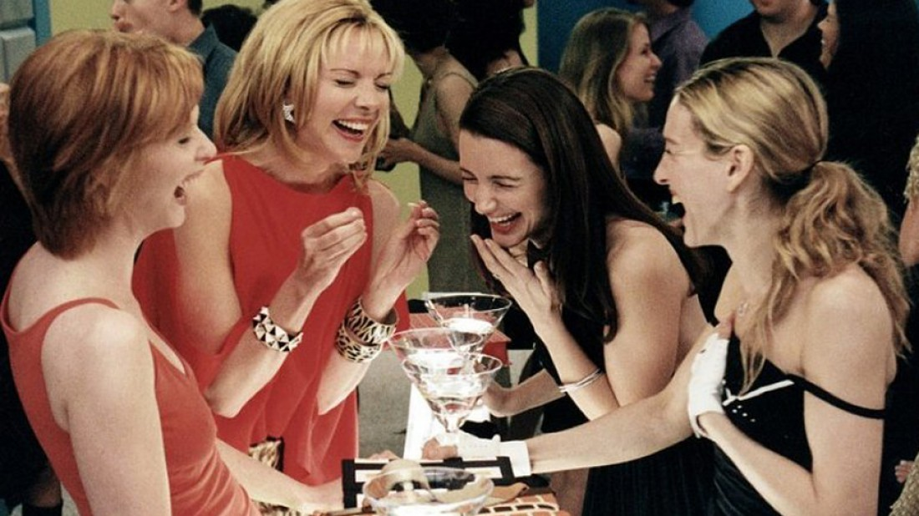
Плюсы:
ВозмОжность занимАться дОмом и быть рЯдом со своИми детьмИ
СледИть за внЕшностью и здорОвьем
ВстречАться с друзьЯми

Slide 7
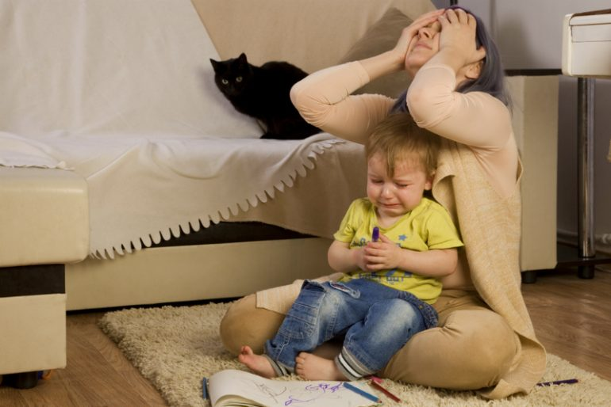
Минусы:
ДомАшний труд станОвится обЯзанностью
ФинАнсовая завИсимость
Из-за избЫтка свобОдного врЕмени охвАтывает скУка

Slide 8
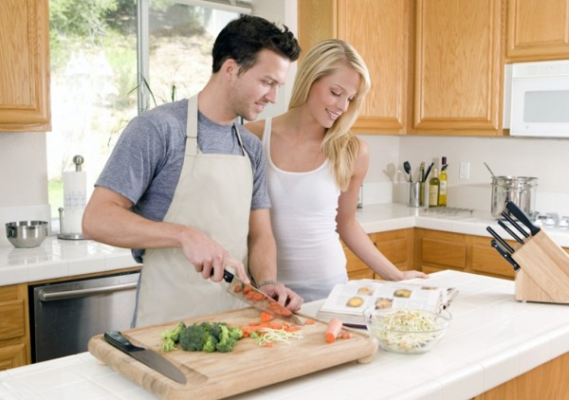
Работа по дому:
ГлАжка
УбОрка
СтИрка
МытьЁ посУды
ГотОвка
МытьЁ полОв
ПылесОшение
МЕлкий ремОнт

Slide 9
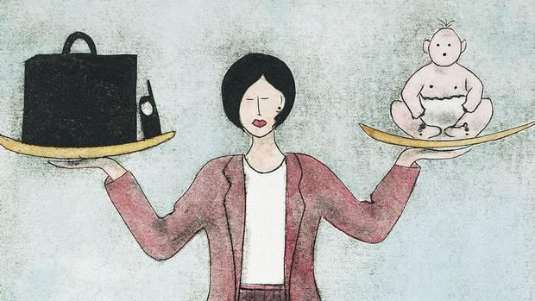
Выход: -НайтИ золотУю середИну -ИскАть компромИсс

Slide 10
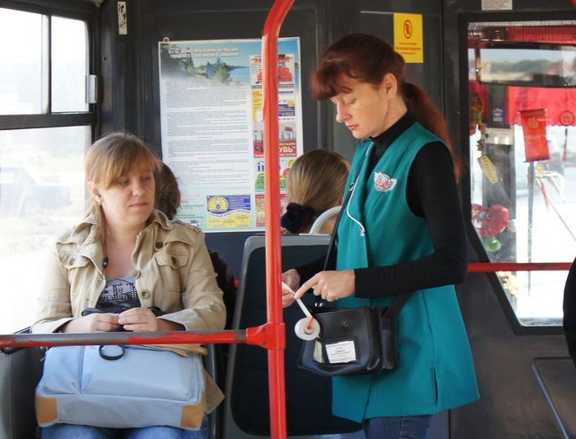
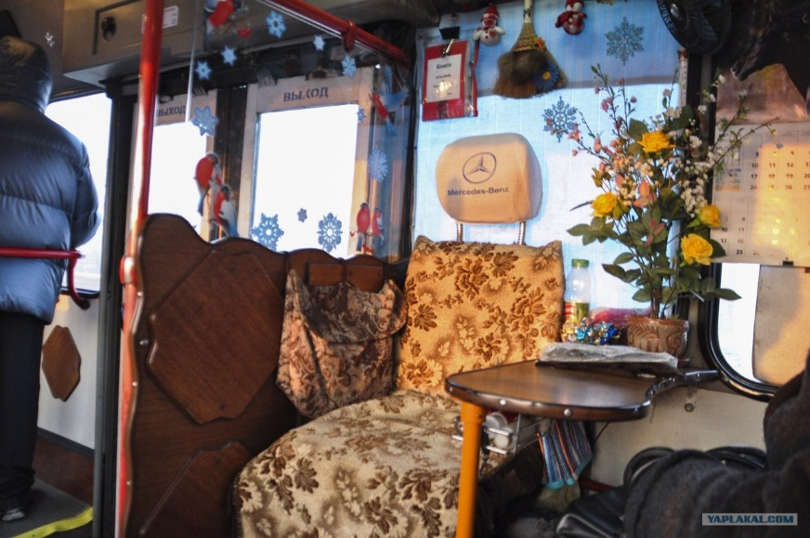
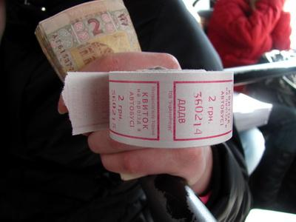
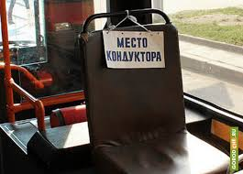
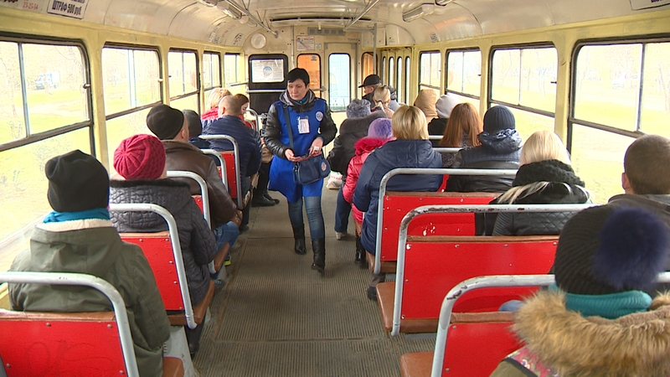
Женские профессии:
ВоспитАтель
УчИтель
ПродавЕц
НЯня
ПарикхмАхер
БухгАлтер
МедсестрА
УбОрщица
СекретАрь
КосметОлог
СтюардЕсса
БиблиотЕкарь
ДомрабОтница
ПОвар
КондУктор (?)

Slide 11
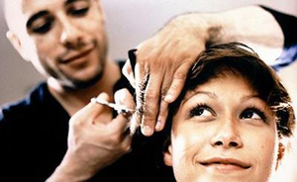
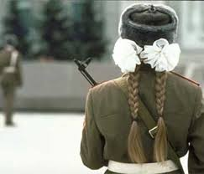
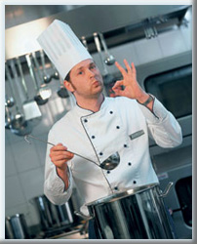
Мужские профессии:
ВодИтель
СтроИтель
ЛЁтчик
СлЕсарь
МорЯк
ПожАрный
ПолицЕйский
МехАник
ОхрАнник
инженер
ПолИтик
ВоЕнный
ЭлЕктрик
СпасАтель
БизнессмЕн

Slide 12
Спасибо за внимание!

